Slide 1


Министерство труда и социальной защиты населения Республики Казахстан
Услуги в социально-трудовой сфере
на основе искусственного интеллекта
Астана, август 2026

Slide 2

ЕДИНАЯ ЦИФРОВАЯ ПЛАТФОРМА
ДОСТИГНУТЫЙ РЕЗУЛЬТАТ
Единая цифровая платформа
внедрена во всех регионах
С ИЮНЯ 2026
Меры поддержки МИО унифицированы до 13 видов
21 335
11 267
обращений
выплат
сумма 1,1 млрд тг.
сумма 660 млн тг.
Меры поддержки МИО
(на праздничные и памятные даты),
назначаются с помощью искусственного интеллекта
С АВГУСТА 2026
2

Slide 3
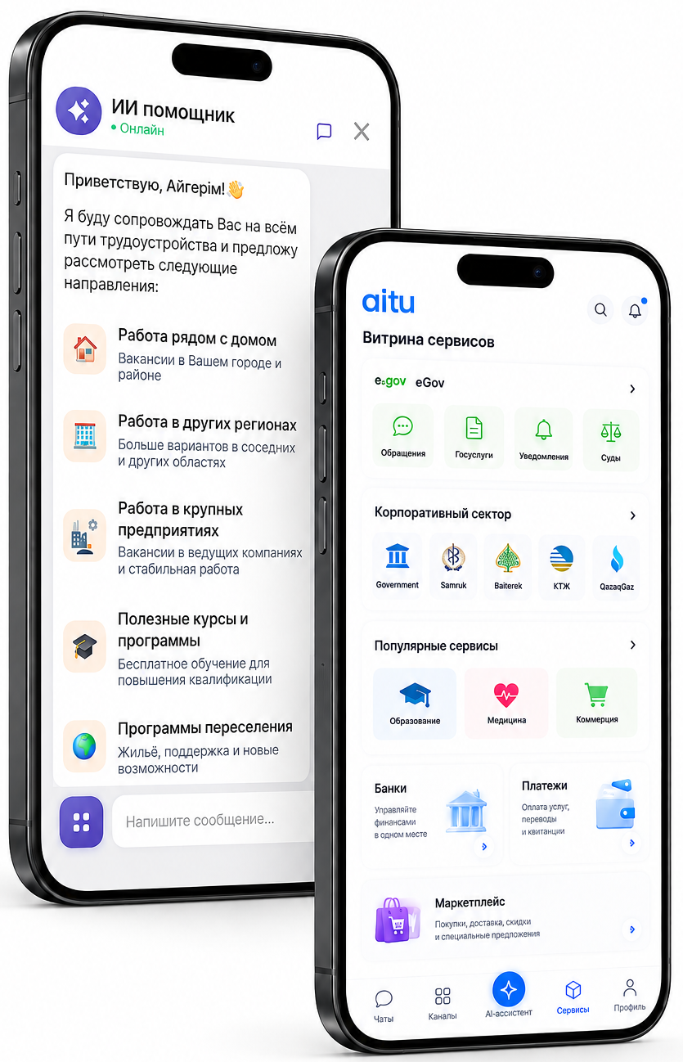

ЦИФРОВАЯ СЛУЖБА ЗАНЯТОСТИ
Цель – переход к проактивному обеспечению занятости
КАК БЫЛО
КАК СТАЛО
Проактивное определение граждан, нуждающихся в работе
Уведомление
через eGov, 1414 и Enbek.kz
Обращение
в карьерный центр
Регистрация
как безработный
подбор вакансий в своем и других регионах
платформенная занятость
подбор курсов обучения
варианты переселения
трудоустройство за рубежом
Карьерное консультирование, профориентация
Сопровождение
до трудоустройства
Физическое присутствие гражданина
Субъективное решение карьерного центра
Внедрение
сентябрь
Мангистау
до декабря
масштабирование во всех регионах
июль
Павлодар
3

Slide 4
КОНФИГУРАТОР ПРОФЕССИОНАЛЬНЫХ СТАНДАРТОВ С ПОМОЩЬЮ ИСКУССТВЕННОГО ИНТЕЛЛЕКТА
Цель – повышение качества и сокращение сроков разработки профстандартов
КАК БЫЛО
КАК СТАЛО
Формирование профстандарта вручную
Формирование профстандарта
10 этапов
Самостоятельный анализ, поиск отраслевых документов, формирование содержания вручную, перевод, загрузка на платформу вручную и др.
в текущем году
ИИ генерирует содержание профстандарта, перевод текста
106
профстандартов разработано с ИИ
Утверждение и публикация профстандарта
на цифровой платформе
Утверждение профстандарта
на цифровой платформе
до 6 мес.
Срок разработки: 2-3 дня
Срок разработки:
4

Slide 5



ИСКУССТВЕННЫЙ ИНТЕЛЛЕКТ В ГОСУДАРСТВЕННЫХ УСЛУГАХ
октябрь 2025
октябрь 2025
июль 2026
Назначение адресной социальной помощи
Установление инвалидности и мер соцзащиты
Автоматическое назначение госуслуг
Анализ фото и видео жилищно-бытовых условий
Анализ мед. данных
по установлению группы инвалидности
Исключение человеческого фактора
99 тыс.
151 тыс.
12 тыс.
заявлений
заявлений
автоназначений
Срок отдельных услуг сокращен
с 4 дней до 10 минут
Объективность и снижение ручной обработки
5

Slide 6
ПРИНИМАЕМЫЕ МЕРЫ ДО КОНЦА ГОДА
ПО ВНЕДРЕНИЮ ИСКУССТВЕННОГО ИНТЕЛЛЕКТА
Присвоение или продление статуса кандаса
Анализ данных и рекомендации для специалистов
Индивидуальный маршрут
1
Выдача направлений
на меры содействия занятости
2
Автоматическая оценка и персонификация подбора
Индивидуальные направления с учетом потребностей гражданина
Определение уровня потери проф. трудоспособности
3
Анализ медицинских данных и степени утраты трудоспособности
Оценка последствий полученных увечий
Назначение пенсий
Распознавание документов для исключения подлога
4
ИИ-аналитика в охране труда
Выявление рисков по безопасности и условиям труда
Проактивные уведомления для работодателей
5
6

